Slide 1
BÀI 4
GẤP MÉP THEO ĐƯỜNG THẲNG

Slide 2
I. MỤC TIÊU
Trình bày được thao tác, động tác gấp mép tôn theo đường thẳng đã vạch dấu.
Tính toán được các kích thước.
Lập được quy trình gia công chi tiết hợp lý.

Slide 3
II. NỘI DUNG
1. Điều kiện cho trước:
Thiết bị: Đe gò phẳng
Vật liệu: Tôn tấm dày 0.6÷1mm
Dụng cụ: thanh gỗ hoặc búa gò phẳng, thước lá, vạch dấu.
Thời gian và số lượng: 1SV/chi tiết/6 tiết

Slide 4
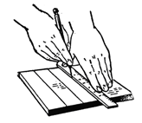
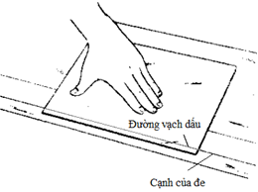
II. NỘI DUNG
2. Phương pháp tiến hành:
Bước 1. | Thao tác / động tác | Yêu cầu / tiêu chuẩn kỹ thuật | Hình ảnh minh họa
Vạch dấu | Đặt thước lá ngay hai dấu mũi tên dã xác dịnh kích thước đối diện nhau trên cùng một kích thước so với cạnh chuẩn. Đè thước áp sát vào phôi bằng 3 ngón tay, mũi vạch sát cạnh thước lá và vạch một đường liên tục | Vạch dấu chính xác theo kích thước bản vẽ
Bước 2. | Thao tác / động tác | Yêu cầu / tiêu chuẩn kỹ thuật | Hình ảnh minh họa
Đặt phôi lên đe | Đặt đường vạch dấu trên phôi trùng với cạnh của đe Giữ chặt phôi bằng một tay | Đảm bảo vạch luôn trùng với cạng của đe trong suốt quá trình gia công

Slide 5
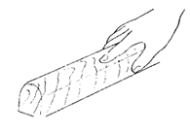
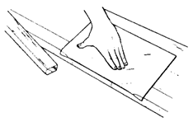
II. NỘI DUNG
2. Phương pháp tiến hành:
Bước 3. | Thao tác / động tác | Yêu cầu / tiêu chuẩn kỹ thuật | Hình ảnh minh họa
Phương pháp cầm thanh gỗ | Ngón trỏ duỗi dọc trên thân gỗ, các ngón còn lại ôm thân gỗ | Tạo tư thế gõ thoải mãi không bị vướng cấn khi gia công
Bước 4. | Thao tác / động tác | Yêu cầu / tiêu chuẩn kỹ thuật | Hình ảnh minh họa
Gấp hai đầu của đường gấp | Dùng đầu của thanh gỗ để gấp Độ dài gấp khoanc 30mm | Tạo cữ để áp sát cạnh đe

Slide 6
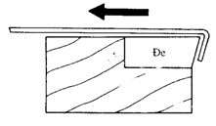
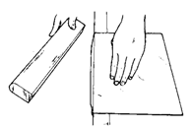
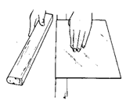
II. NỘI DUNG
2. Phương pháp tiến hành:
Bước 5. | Thao tác / động tác | Yêu cầu / tiêu chuẩn kỹ thuật | Hình ảnh minh họa
Gấp tôn | Kéo phôi cho phần gấp mép ép sát vào đe đồng thời giữ chặt Cầm thanh gỗ song song với cạnh của đe rồi gấp toàn bộ cho đều Gấp phôi cho đến khi đạt được góc độ yêu cầu | Tạo đường gấp mép đều không bị biến dạng

Slide 7
II. NỘI DUNG
3. Các dạng sai hỏng, nguyên nhân và biện pháp khắc phục
Kích thước không đúng
Nguyên Nhân | Biện pháp khắc phục
- Lấy dấu sai | - Lấy dấu chính xác
- Đo kiểm không chính xác | - Đo kiểm cẩn thận
- Thao tác khi cắt tôn không chính xác | - Thao tác cắt tôn cẩn thận, chính xác
Vết gấp mép không đều
Nguyên Nhân | Biện pháp khắc phục
- Không giữ chặt phôi luôn trùng giữa đường vạch dấu với cạnh đe | - Giữ chặt phôi luôn trùng giữa đường vạch dấu với cạnh đe

Slide 8
II. NỘI DUNG
3. Các dạng sai hỏng, nguyên nhân và biện pháp khắc phục
Vết gấp mép bị biến dạng trầy sước
Nguyên Nhân | Biện pháp khắc phục
- Quá trình gấp mép do gõ quá mạnh | - Quá trình gấp mép gõ vừa phải

Slide 9


